Slide 1
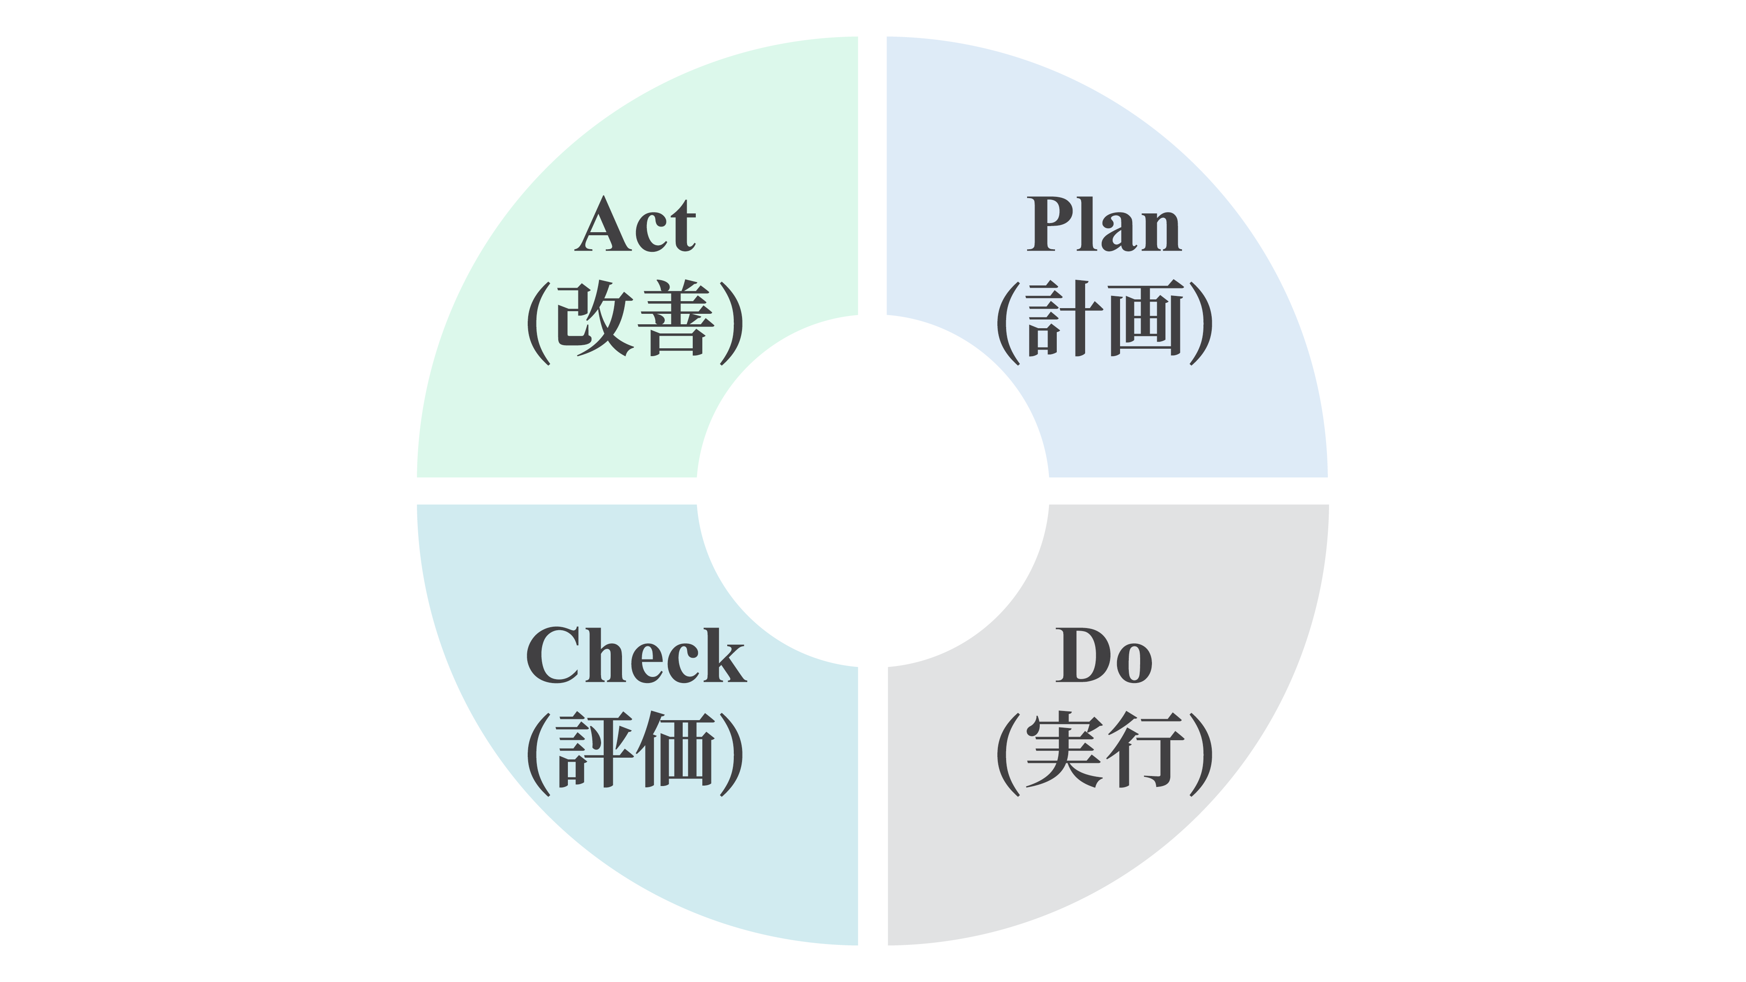
PDCA モデル チャート テンプレート

Slide 2
12. 改良と維持
1. 問題/機会の特定
11. 有効性の追跡
2. 目的の明確化
10. 解決策の完全実施
3. 目標の定義
9. 結果の検証: 目標を達成したかどうか
継続的改善
サイクル
4. アクション プランの作成
8. 解決策のテスト
5. 情報収集
7. 解決策の策定
6. データ分析
Smartsheet, Inc. 提供

Slide 3
免責条項 Smartsheet がこの Web サイトに掲載している記事、テンプレート、または情報などは、あくまで参考としてご利用ください。Smartsheet は、情報の最新性および正確性の確保に努めますが、本 Web サイトまたは本 Web サイトに含まれる情報、記事、テンプレート、あるいは関連グラフィックに関する完全性、正確性、信頼性、適合性、または利用可能性について、明示または黙示のいかなる表明または保証も行いません。かかる情報に依拠して生じたいかなる結果についても Smartsheet は一切責任を負いませんので、各自の責任と判断のもとにご利用ください。

